Slide 1
2017 I-VII

Slide 2
ЗАВХАН АЙМГИЙН НИЙГЭМ, ЭДИЙН ЗАСГИЙН БАЙДАЛ - Үндсэн үзүүлэлт
Үзүүлэлтүүд | хэмжих нэгж | 2014 I-VII | 2015 I-VII | 2016 I-VII | 2017 I-VII | 2017 I-VII 2016 I-VII
ХҮН АМ, НИЙГМИЙН СТАТИСТИКИЙН ҮЗҮҮЛЭЛТҮҮД
Төрсөн хүүхэд | хүн | 958 | 955 | 868 | 790 | 91.0
Бүртгэлтэй ажилгүй иргэд, 7 дугаар сарын эцэст | хүн | 1449 | 1150 | 1321 | 1288 | 97.5
Халдварт өвчнөөр өвчлөгчид | хүн | 219 | 331 | 467 | 338 | 72.4
Бүртгэгдсэн гэмт хэрэг | тохиолдлын тоо | 171 | 142 | 165 | 106 | 64.2
%

Slide 3
ЗАВХАН АЙМГИЙН НИЙГЭМ, ЭДИЙН ЗАСГИЙН БАЙДАЛ - Үндсэн үзүүлэлт
Үзүүлэлтүүд | хэмжих нэгж | 2014 I-VII | 2015 I-VII | 2016 I-VII | 2017 I-VII | 2017 I-VII 2016 I-VII
ЭДИЙН ЗАСГИЙН СТАТИСТИКИЙН ҮЗҮҮЛЭЛТҮҮД
Зүй бусаар хорогдсон том мал | мянган толгой | 22.7 | 9.7 | 126.5 | 35.3 | 27.9
Үүнээс:
- Өвчнөөр хорогдсон мал | мянган толгой | 1.2 | 0.8 | 0.4 | 0.8 | 2.0 ²
Аж үйлдвэрийн салбарын нийт үйлдвэрлэл: | сая төгрөг | 6911.0 | 6170.9 | 6909.1 | 7449.6 | 107.8
Үүнээс:
- Боловсруулах аж үйлдвэр | сая төгрөг | 2780.0 | 2614.9 | 3874.5 | 4481.9 | 115.6
- Цахилгаан, дулааны эрчим хүч үйлдвэрлэл, усан хангамж | сая төгрөг | 4131.0 | 3556.0 | 3034.6 | 2967.7 | 97.7
%
2 Дахин их

Slide 4
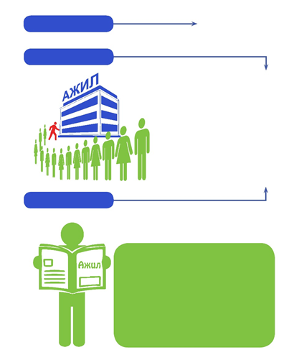
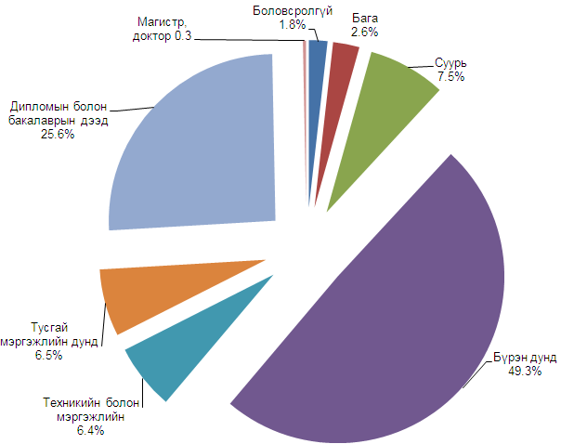
ХҮН АМ, НИЙГМИЙН ҮЗҮҮЛЭЛТ- Хөдөлмөр
БҮРТГЭЛТЭЙ АЖИЛГҮЙ ИРГЭД,
сарын эцэст
БҮРТГЭЛТЭЙ АЖИЛГҮЙ ИРГЭД, боловсролын түвшнээр, 2017 оны 6 дугаар сарын эцэст, хувиар
2016 VII
1321
2017 VII
1288
445
2017 II
Аймгийн хэмжээнд бүртгэлтэй ажилгүй иргэдийн 49.9 хувийг 15-34 насны залуучууд эзэлж байна.

Slide 5
ХҮН АМ, НИЙГМИЙН ҮЗҮҮЛЭЛТ- Нийгмийн даатгал, халамж
Нийгмийн даатгалын сангийн зарлага, сая төгрөг
Нийгмийн даатгалын сангийн орлого, төрлөөр, хувиар
Аймгийн хэмжээгээр нийгмийн даатгалын сангаас эхний 7 сард 10.0 мянган хүнд 23.4 тэр бум төгрөгийн тэтгэвэр, тэтгэмж олгож, 8.8 тэр бум төгрөгийн нийгмийн даатгалын шимтгэлийн орлогыг төвлөрүүлсэн байна.
Эхний 7 сард 10525 хүн нийгмийн даатгалд хамрагдсаны 8358 буюу 79.4 хувь нь төсөвт байгууллага, ААНэгж байгууллагын даатгуулагч, 2167 иргэн буюу 20.6 хувь нь сайн дурын даатгалд хамрагдсан байна.

Slide 6
ХҮН АМ, НИЙГМИЙН ҮЗҮҮЛЭЛТ- Нийгмийн даатгал, халамж
Халамжийн сангийн зарцуулалт
/сая төгрөг/
Халамжийн сангийн сангийн үйл ажиллагааны эхний 7 сарын мэдээгээр Халамжийн тэтгэвэр 1746 хүнд 1340.5 сая төгрөг, нөхцөлд мөнгөн тэтгэмж 9703 хүнд 1634.8 сая төгрөг, нийгмийн халамжийн үйлчилгээ болон хөнгөлөлт 5629 хүнд 542.5 сая төгрөг нийт 17078 хүнд 3517.8 сая төгрөгийн тэтгэвэр, тэтгэмж, хөнгөлөлтийг үзүүлсэн байна.
.

Slide 7
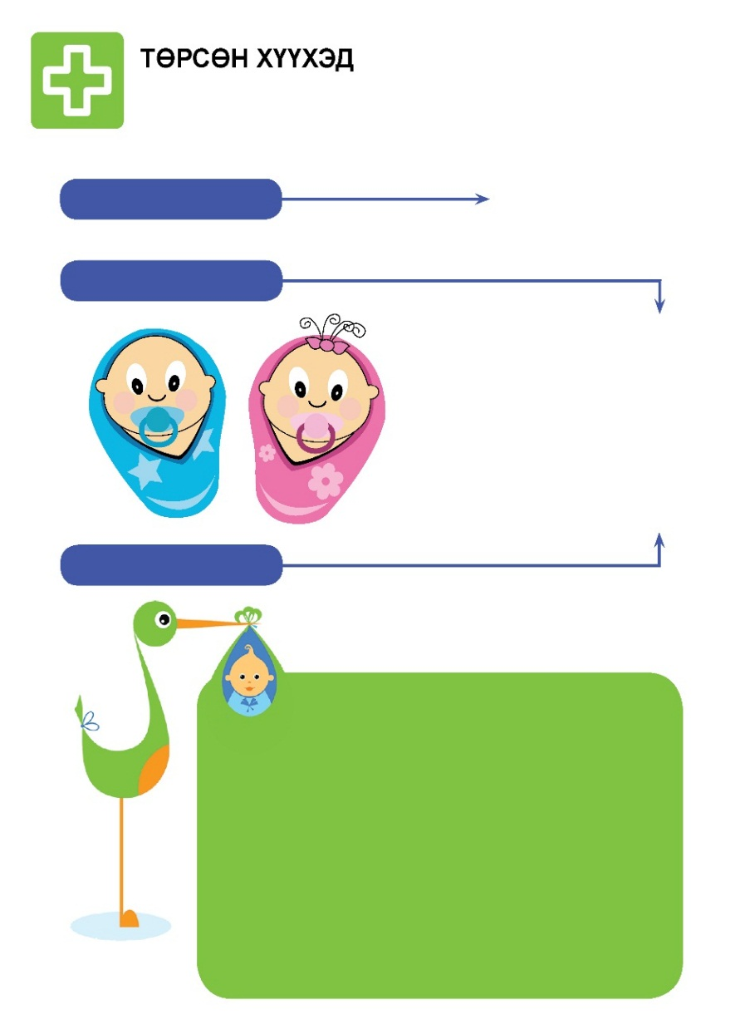
ХҮН АМ, НИЙГМИЙН ҮЗҮҮЛЭЛТ- Эрүүл мэнд
2015 VII
2015 I-VII
955
147
2016 I-VII
868
126
790
2016 VII
2017 VII
2017 I-VII
123
2017 оны 7 дугаар сард 783 эх амаржиж, 790 хүүхэд төрүүлсэн нь өмнөх оноос амаржсан эх 83(9.6%)-аар, хүүхэд 78(9.0%)-аар буурчээ.
Нялхсын эндэгдэл аймгийн хэмжээгээр 2017 оны 7 дугаар сард 15 болж, өмнөх оноос 1(6.3%)-ээр, 5 хүртэлх насны хүүхдийн эндэгдэл 16 болж, өмнөх оноос 3(15.8%)-аар буурчээ.

Slide 8
ХҮН АМ, НИЙГМИЙН ҮЗҮҮЛЭЛТ- Эрүүл мэнд

Slide 9
ХҮН АМ, НИЙГМИЙН ҮЗҮҮЛЭЛТ- Гэмт хэрэг
2015 I-II
2016 I-II
2017 I-II
Аймгийн хэмжээгээр 106 гэмт хэрэг бүртгэгдсэнээс 36.8 хувийг иргэдийн эрх чөлөө эрүүл мэндийн эсрэг гэмт хэрэг, 31.1 хувь нь бусдын өмчлөлийн эсрэг гэмт хэрэг эзэлж, өнгөрсөн оны мөн үеэс гэмт хэргийн тоо 59-өөр буурсан байна.
Улсын хэмжээгээр 2017 оны эхний 2 сард 14.1 мянган хүн эрүүлжүүлэгдэж, 1397 хүн баривчлагдсан нь өмнөх оноос эрүүлжүүлэгдсэн хүн 1208 (7.9%)-аар, баривчлагдсан хүн 501 (55.9%)-ээр буурсан байна.

Slide 10
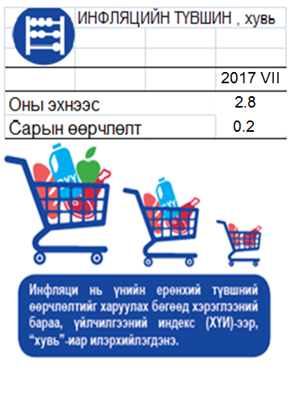
МАКРО ЭДИЙН ЗАСГИЙН ҮЗҮҮЛЭЛТ- Хэрэглээний үнийн индекс
ХЭРЭГЛЭЭНИЙ БАРАА, ҮЙЛЧИЛГЭЭНИЙ ҮНИЙН ИНДЕКС
Завхан аймгийн хэрэглээний үнийн индекс |  |  |  | 2017 VII | 2017 VII | 2017 VII
 |  |  |  | 2016 VII | 2016 XII | 2017 VI
ЕРӨНХИЙ ИНДЕКС |  |  |  | 100.4 | 102.8 | 100.2
01. ХYНСНИЙ БАРАА, СОГТУУРУУЛАХ БУС УНДАА |  |  |  | 94.6 | 108.0 | 100.9
02. СОГТУУРУУЛАХ УНДАА, ТАМХИ, МАНСУУРУУЛАХ БОДИС |  |  |  | 100.8 | 100.9 | 100.4
03. ХУВЦАС, БӨС БАРАА, ГУТАЛ |  |  |  | 101.5 | 101.2 | 100.0
04. ОРОН СУУЦ, УС, ЦАХИЛГААН, ХИЙН БОЛОН БУСАД ТYЛШ |  |  |  | 104.1 | 99.9 | 100.0
05. ГЭР АХУЙН ТАВИЛГА, ГЭР АХУЙН БАРАА |  |  |  | 100.7 | 100.6 | 100.0
06. ЭМ, ТАРИА, ЭМНЭЛГИЙН YЙЛЧИЛГЭЭ |  |  |  | 103.2 | 102.5 | 100.0
07. ТЭЭВЭР |  |  |  | 104.7 | 104.7 | 99.9
08. ХОЛБООНЫ ХЭРЭГСЭЛ, ШУУДАНГИЙН YЙЛЧИЛГЭЭ |  |  |  | 100.0 | 100.0 | 100.0
09. АМРАЛТ, ЧӨЛӨӨТ ЦАГ, СОЁЛЫН БАРАА, YЙЛЧИЛГЭЭ |  |  |  | 101.3 | 101.3 | 100.0
10. БОЛОВСРОЛЫН YЙЛЧИЛГЭЭ |  |  |  | 99.9 | 100.0 | 100.0
11. ЗОЧИД БУУДАЛ, НИЙТИЙН ХООЛ, ДОТУУР БАЙРНЫ YЙЛЧИЛГЭЭ |  |  |  | 100.1 | 100.0 | 100.0
12. БУСАД БАРАА, YЙЛЧИЛГЭЭ |  |  |  | 103.0 | 101.0 | 100.0

Slide 11
ЭДИЙН ЗАСГИЙН ҮЗҮҮЛЭЛТ- Хөдөө аж ахуй
МАЛ ТӨЛЛӨЛТ
БОЙЖУУЛСАН ТӨЛ, төрлөөр, аймгийн дүнгээр,
жил бүрийн эхний II улиралд, толгой
Аймгийн хэмжээнд 7 сарын 1-ний байдлаар оны эхний төллөх насны 1379.8 мянган хээлтэгч малын 1242.9 мянга (90.1%) нь төллөжээ. Гүүний 80.9 хувь, үнээний 83.4 хувь, ингэний 56.5 хувь, эм хонины 92.0 хувь, эм ямааны 89.3 хувь нь төллөж байна. Төллөлтийн хувь өмнөх оноос 2.8 пунктээр өссөн байна. Гарсан төлийн 97.6 хувь буюу 1214.2 мянган төл бойжиж байна. Төл бойжилтын хувь 2.9 пунктээр өссөн байна.
 | 2013 I-VI | 2014 I-VI | 2015 I-VI | 2016 I-VI | 2017 I-VI
Бүгд | 843864 | 967940 | 1068851 | 1041417 | 1214169
Унага | 25550 | 29205 | 33477 | 36130 | 41453
Тугал | 30283 | 35537 | 43412 | 45599 | 51773
Ботго | 962 | 777 | 929 | 841 | 1058
Хурга | 451235 | 521064 | 574372 | 566931 | 652670
Ишиг | 335834 | 381357 | 416661 | 391916 | 467215

Slide 12
ЭДИЙН ЗАСГИЙН ҮЗҮҮЛЭЛТ- Хөдөө аж ахуй
ТОМ МАЛЫН ЗҮЙ БУС ХОРОГДОЛ
ЗҮЙ БУСААР ХОРОГДСОН ТОМ МАЛ, төрлөөр, аймгийн дүнгээр, жил бүрийн эхний II улиралд, толгой
Эхний 6 сард аймгийн дүнгээр 35.3 мянган том мал зүй бусаар хорогдсон нь оны эхний малын 1.0 хувь, нийт хорогдолд өвчний хорогдол 2.2 хувь, хээлтэгч малын хорогдол 16.1 хувь, бог малын хорогдол 89.6 хувийг тус тус эзэлж байна. Том малын зүй бусын хорогдлыг өнгөрсөн оны мөн үетэй харьцуулахад 91.2 мянгаар буюу 3.6 дахин буурсан байна.
 | 2013 I-VI | 2014 I-VI | 2015 I-VI | 2016 I-VI | 2017 I-VI
Бүгд | 55925 | 22738 | 9727 | 126540 | 35330
Адуу | 2727 | 778 | 817 | 2354 | 1377
Үхэр | 2772 | 770 | 645 | 7889 | 2308
Тэмээ | 66 | 18 | 22 | 13 | 5
Хонь | 26295 | 10148 | 4239 | 53747 | 18433
Ямаа | 24066 | 11024 | 4004 | 62537 | 13207

Slide 13
ЭДИЙН ЗАСГИЙН ҮЗҮҮЛЭЛТ- Аж үйлдвэр
АЖ ҮЙЛДВЭРИЙН НИЙТ ҮЙЛДВЭРЛЭЛ, салбараар, өссөн дүнгээр,сая төгрөг
АЖ ҮЙЛДВЭР
Аж үйлдвэрийн нийт бүтээгдэхүүний үйлдвэрлэл 8 сарын 1-ний байдлаар оны үнээр 7449.6 сая төгрөг болж, өнгөрсөн оноос 7.8 хувиар буюу 540.5 сая төгрөгөөр буурсан байна. Нийт үйлдвэрлэлээс ААНэгжийн үйлдвэрлэл нь 3671.5 сая төгрөг, иргэдийн үйлдвэрлэл нь 3778.1 сая төгрөг болсон байна
Аж үйлдвэрийн салбар | 2013 | 2014 | 2015 | 2016 | 2017
Нийт дүн | 6789.5 | 6911 | 6170.9 | 6909.1 | 7449.6 | 107.8
Боловсруулах үйлдвэр | 1776.2 | 2780 | 2614.9 | 3874.5 | 4481.9 | 115.6
Цахилгаан, дулааны эрчим хүч үйлдвэрлэл, усан хангамж | 5013.3 | 4131 | 3556 | 3034.6 | 2967.7 | 97.7

